Slide 1
Голодный аллигатор (Проект LEGO WeDo)
Выполнили:
обучающиеся 4-а класса
МАОУ Ильинской СОШ
им. полного кавалера
ордена Славы И.И. Сидорова
Алеева Арина
Филиппова Юлия
Руководитель:
учитель начальных классов
Белозерова Т.В.
Домодедово, 2023

Slide 2
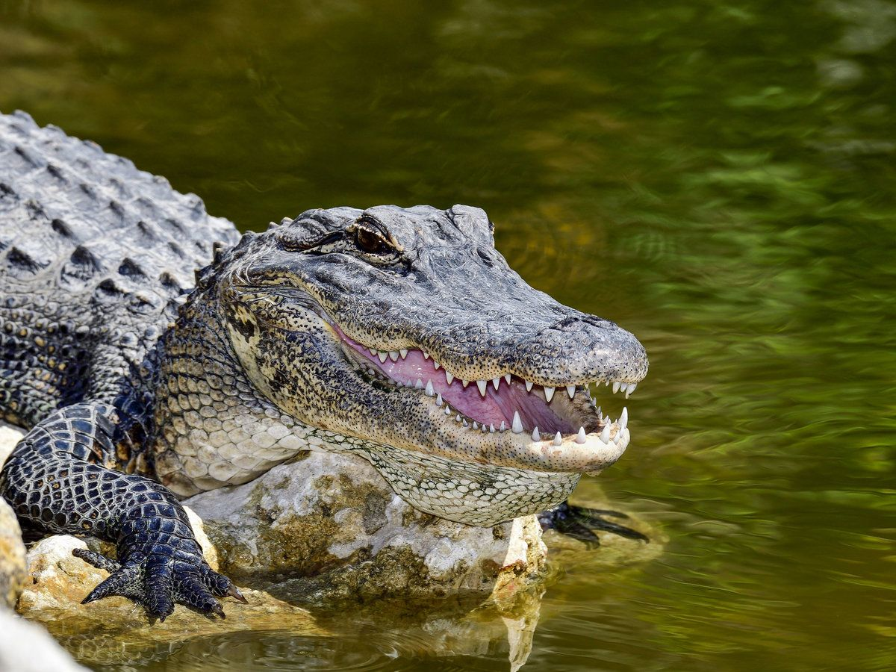
Крокодил - это грозный и опасный хищник. Его ещё называют аллигатор. Появился он на земле миллионы лет назад и считается ближайшим родственником динозавров. Живёт крокодил в жарких странах, в больших водоёмах. Обычно у них четыре лапы, но они лишь помогают передвижению тела, как подвижные рычаги, потому что расположены по бокам туловища, а не под ним. Огромная пасть с большим количеством зубов.

Slide 3
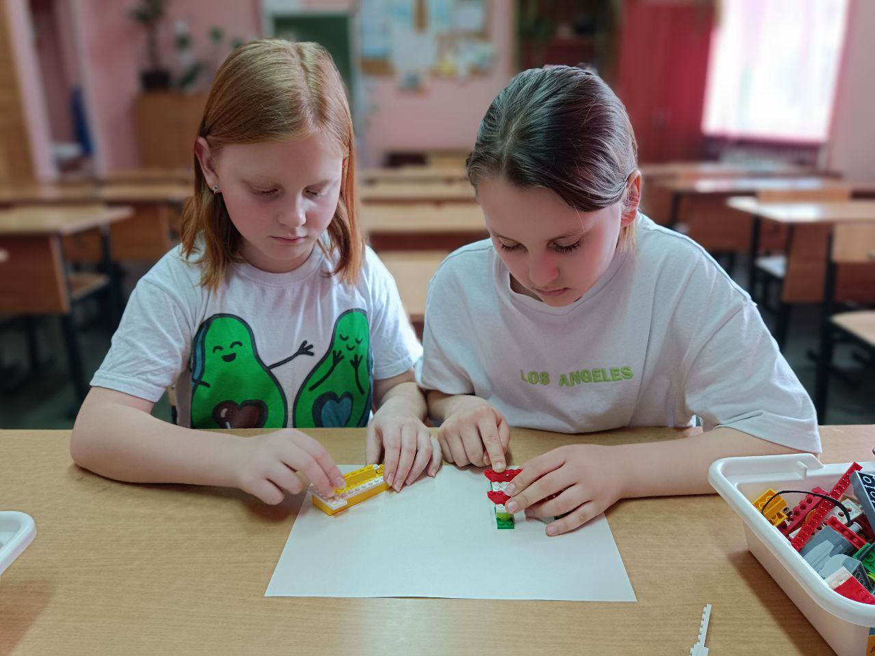
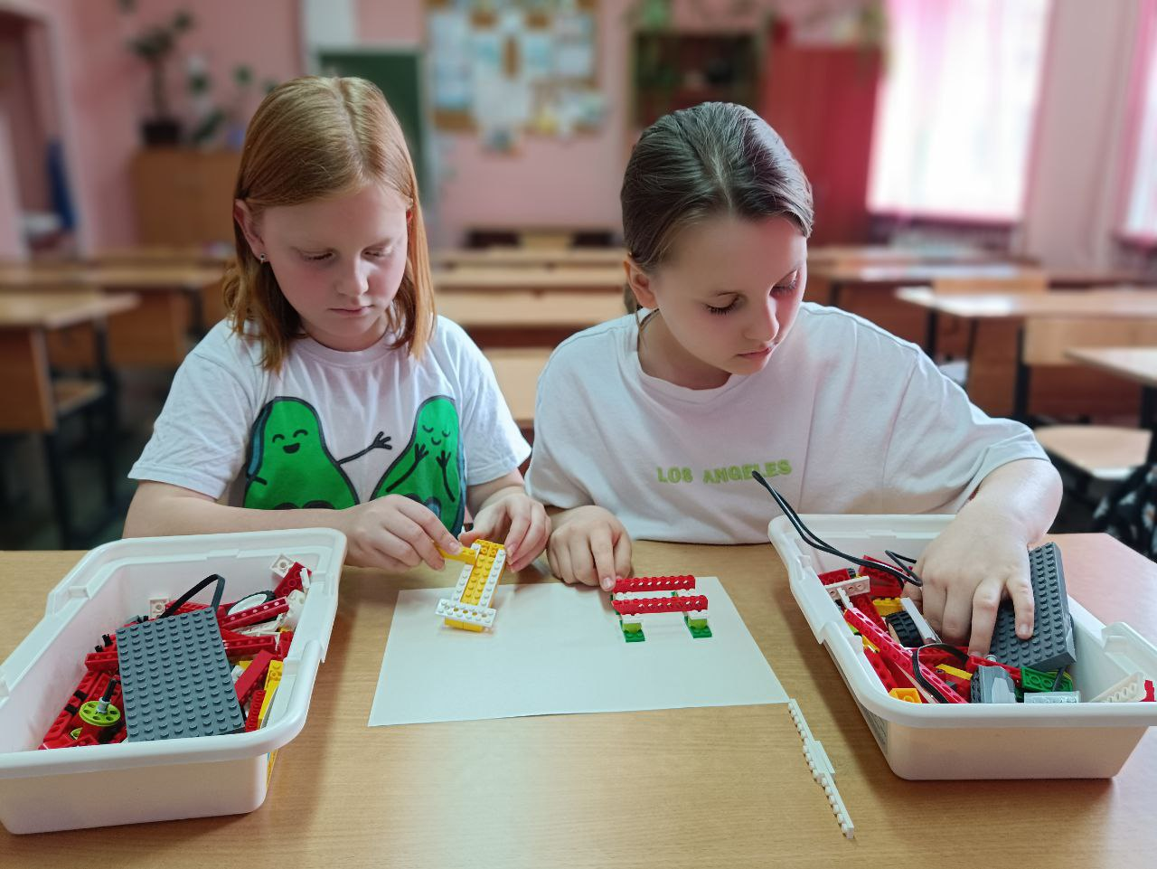
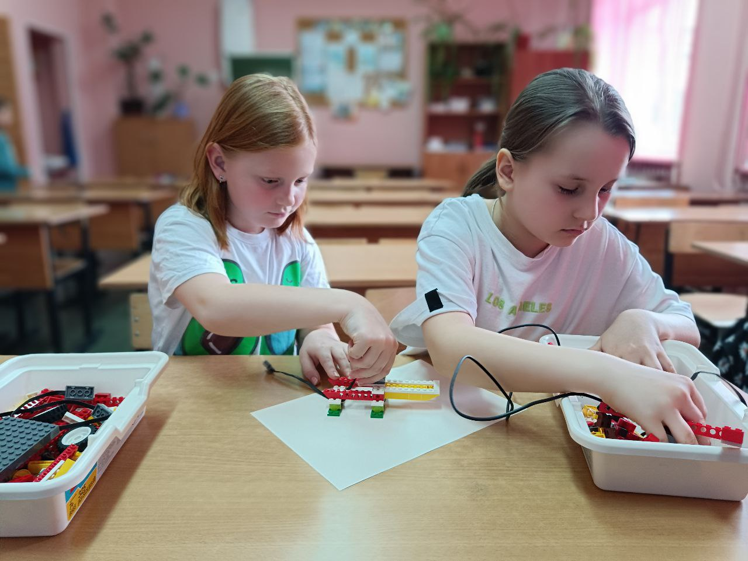
Сборка модели

Slide 4
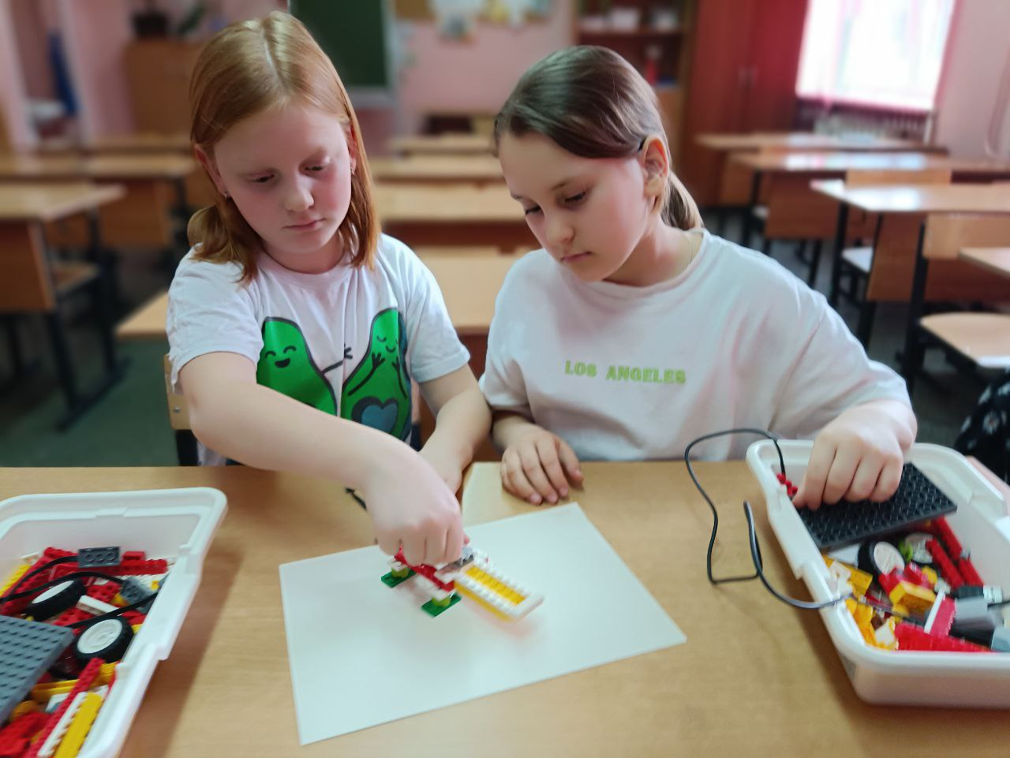
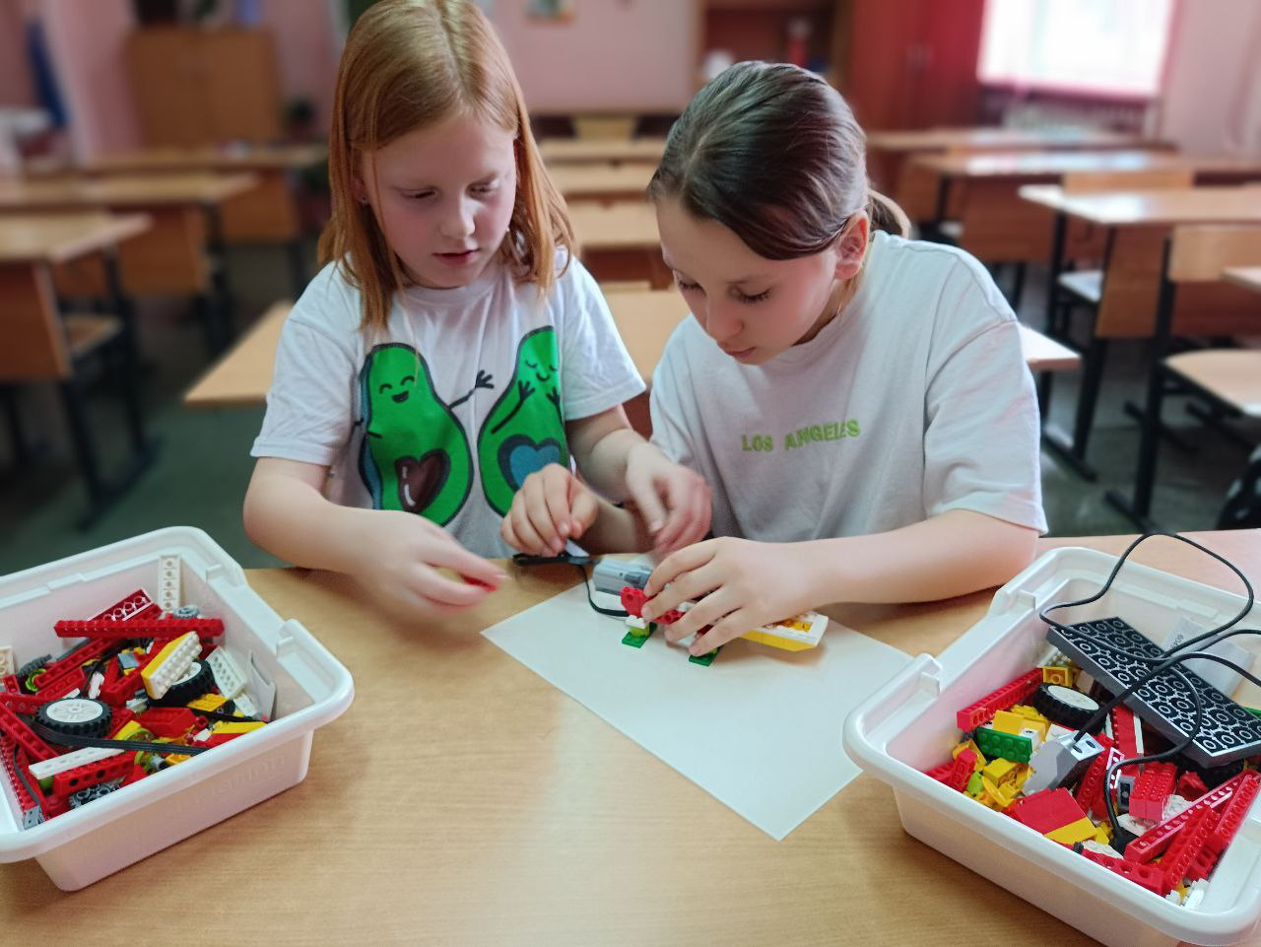
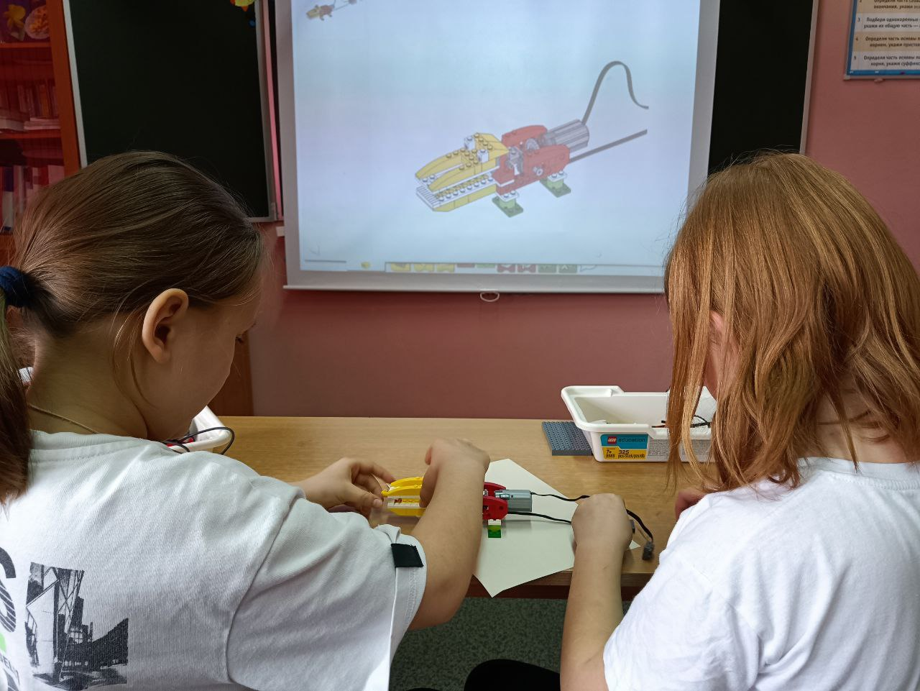
Сборка модели

Slide 5
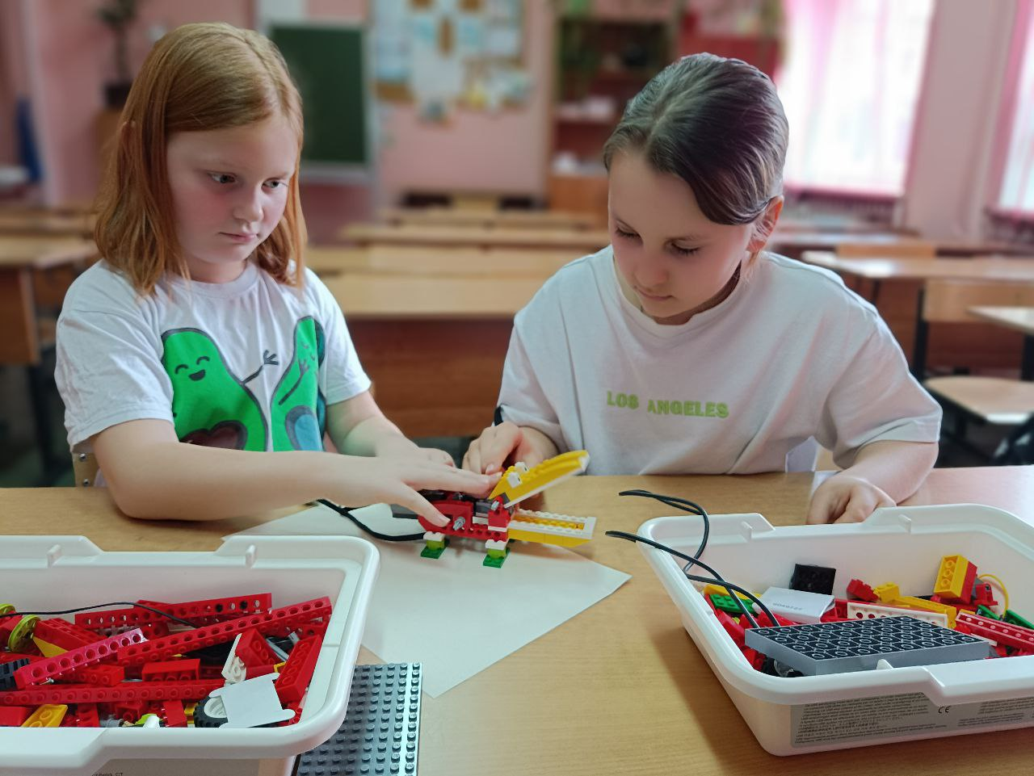
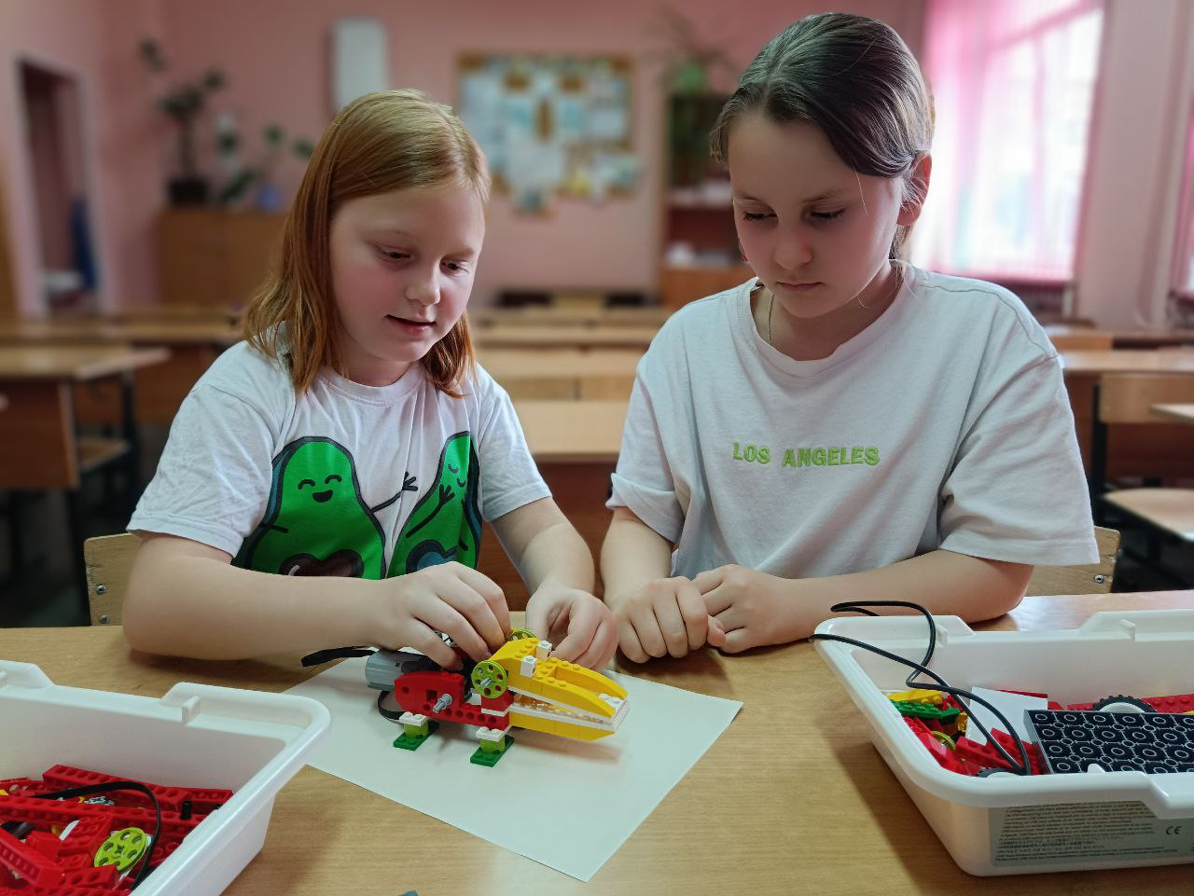
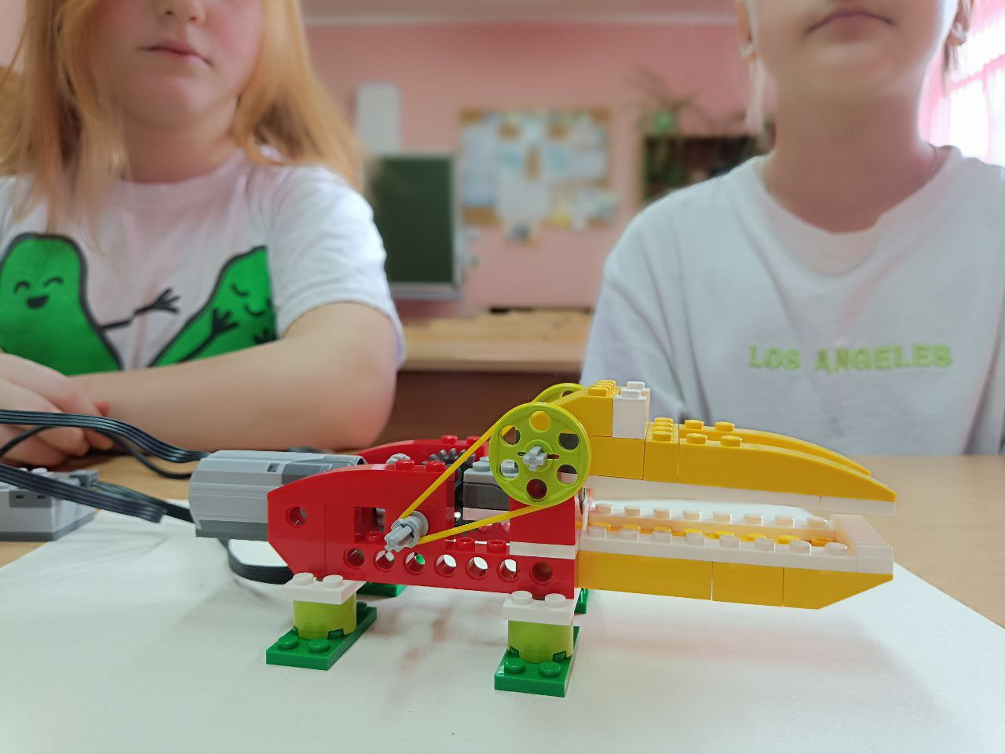
Сборка модели

Slide 6
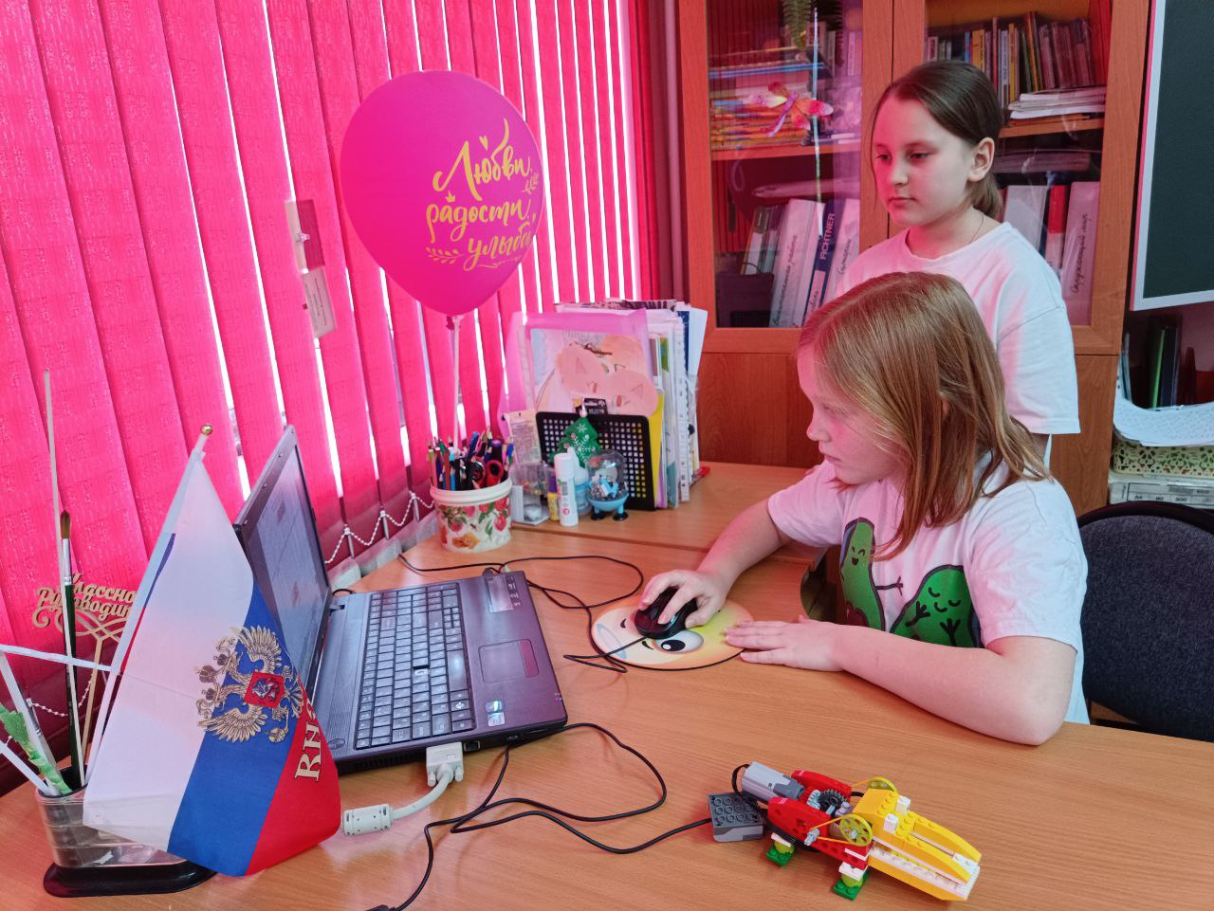
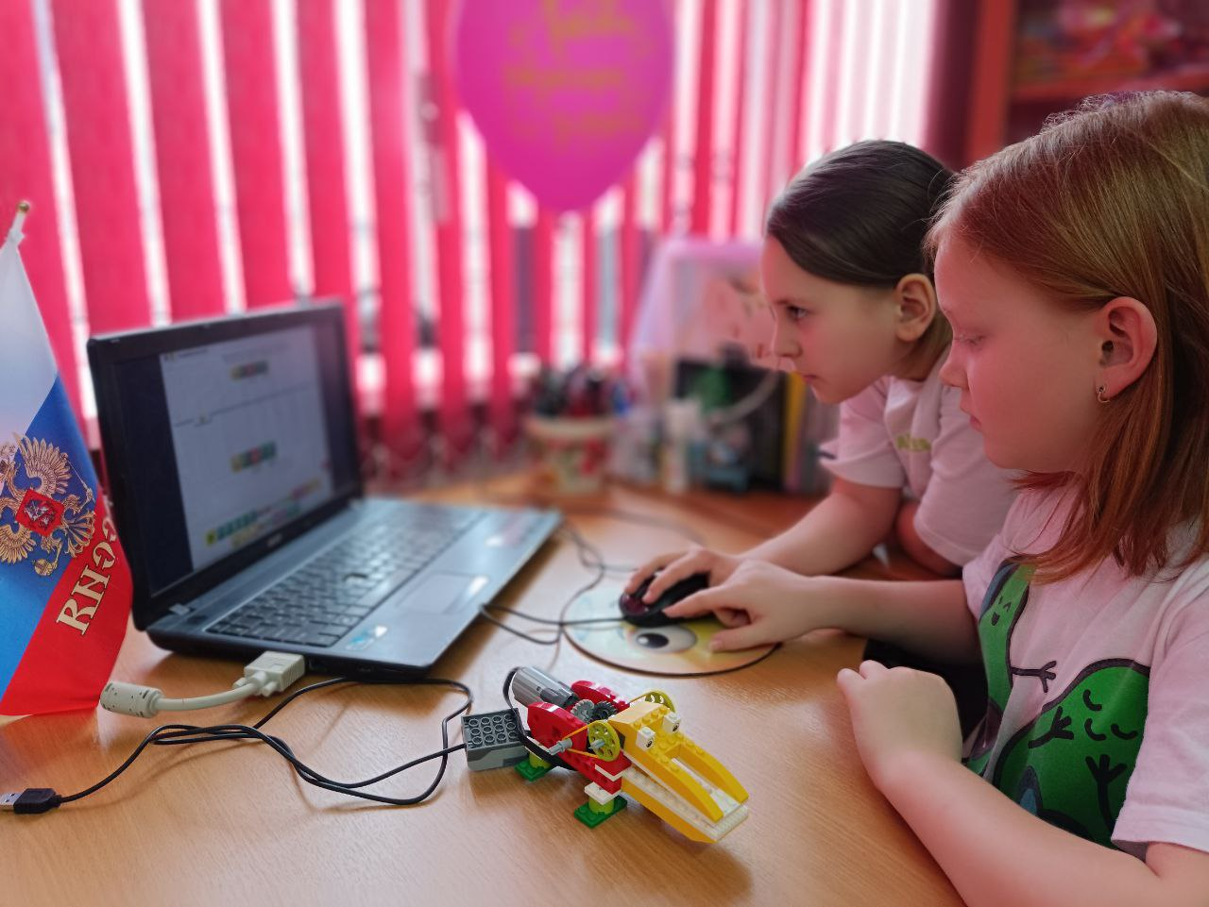
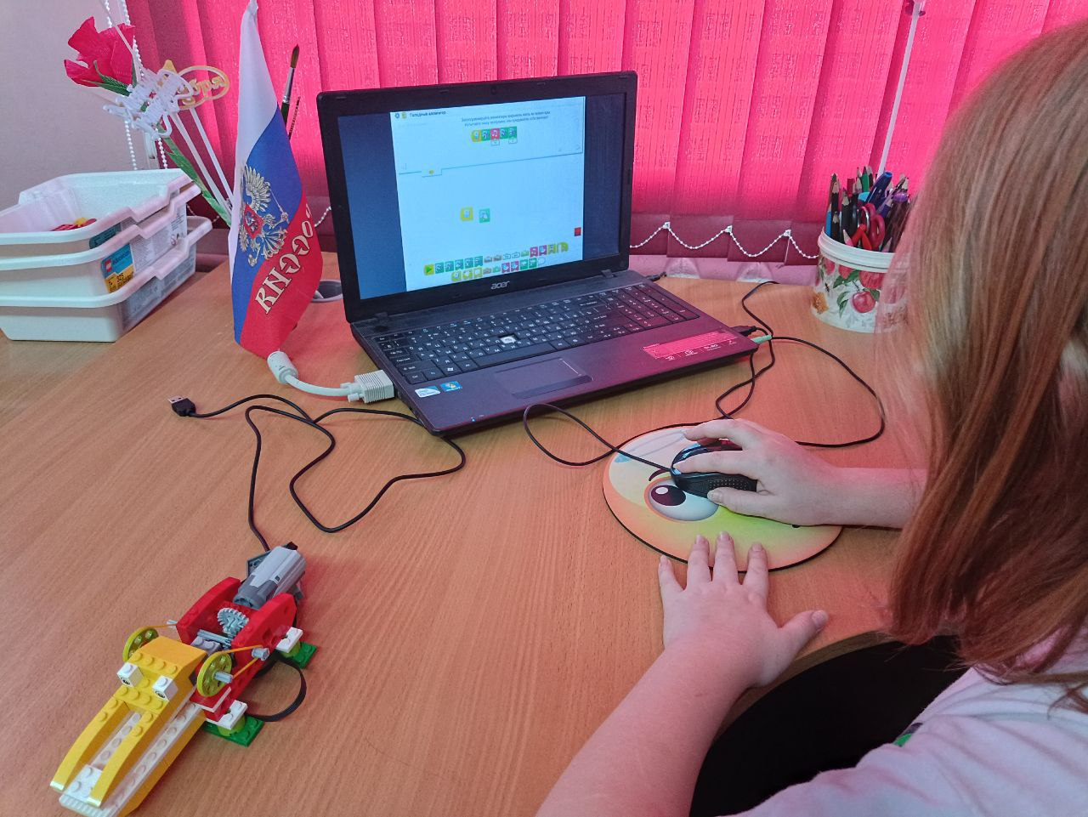
Программирование аллигатора

Slide 7
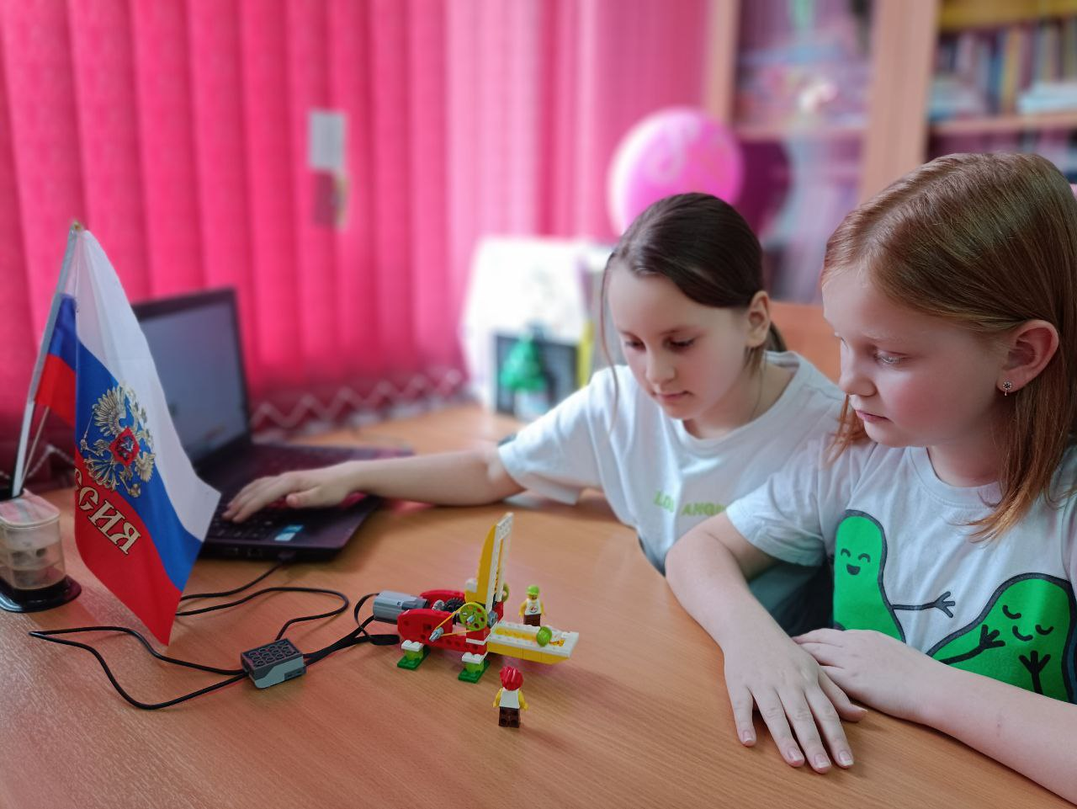
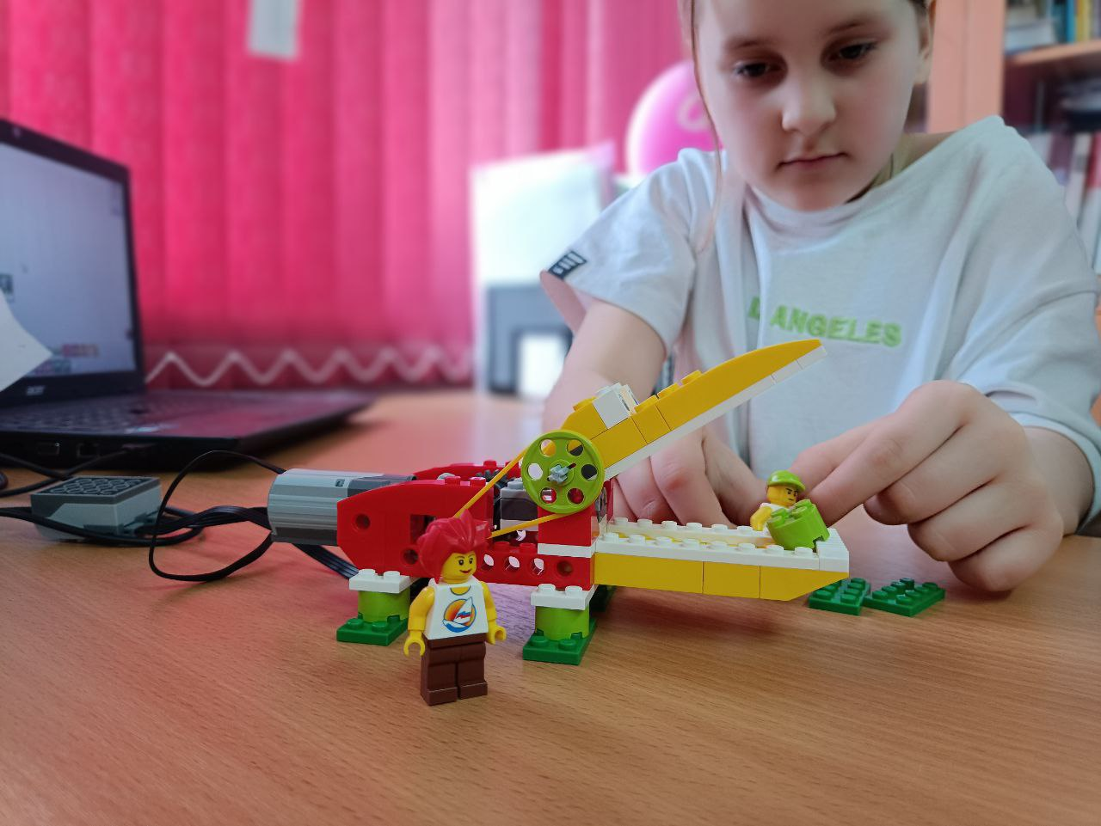
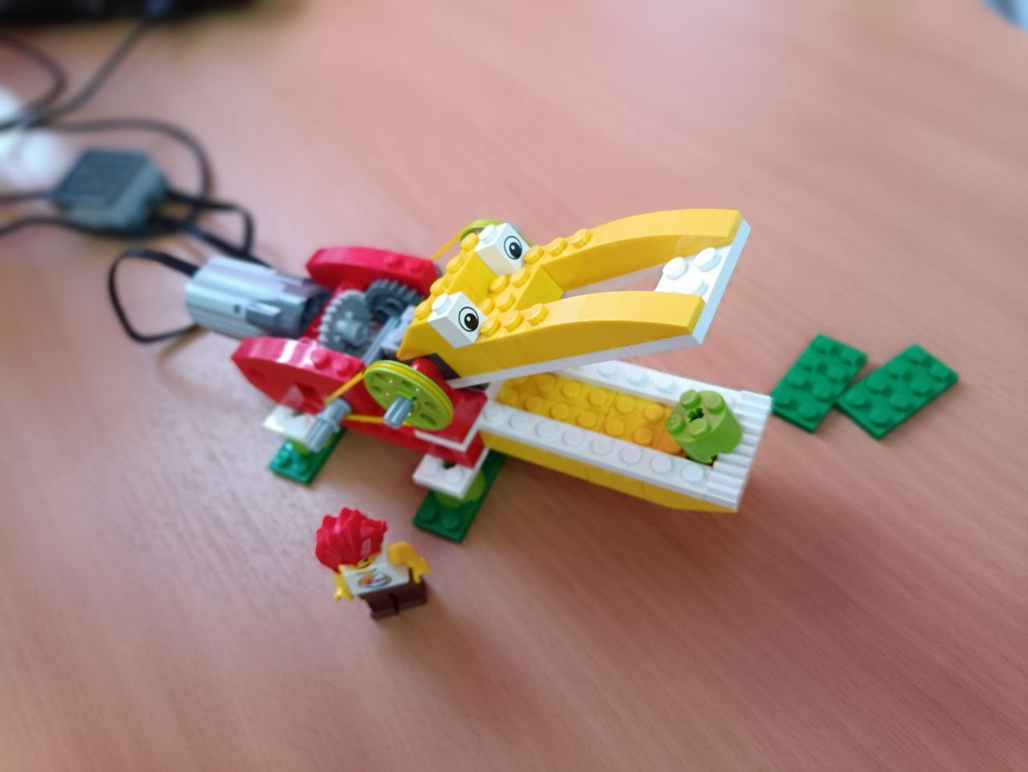
Проверка работы модели

Slide 8
Испытание модели

Slide 9
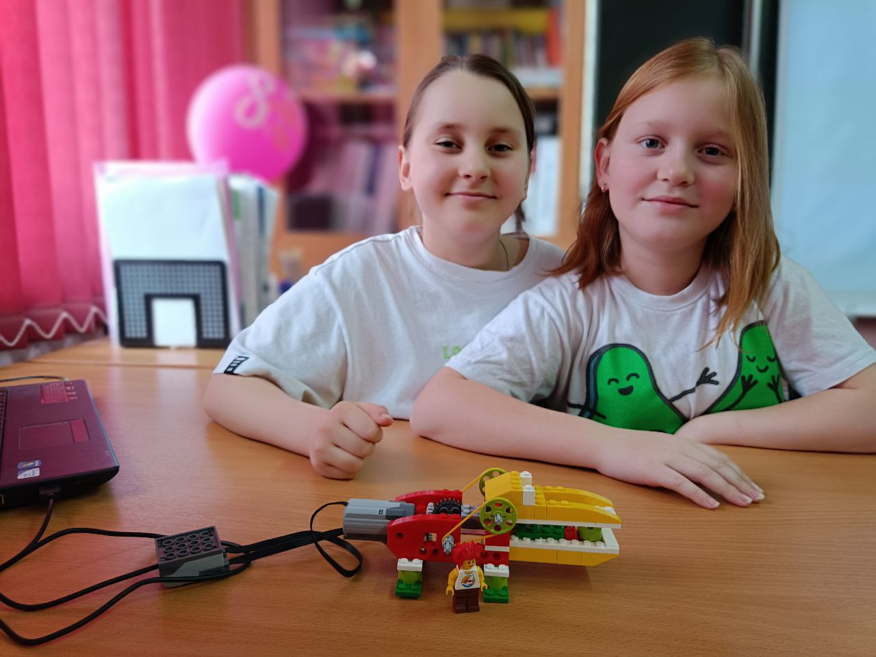
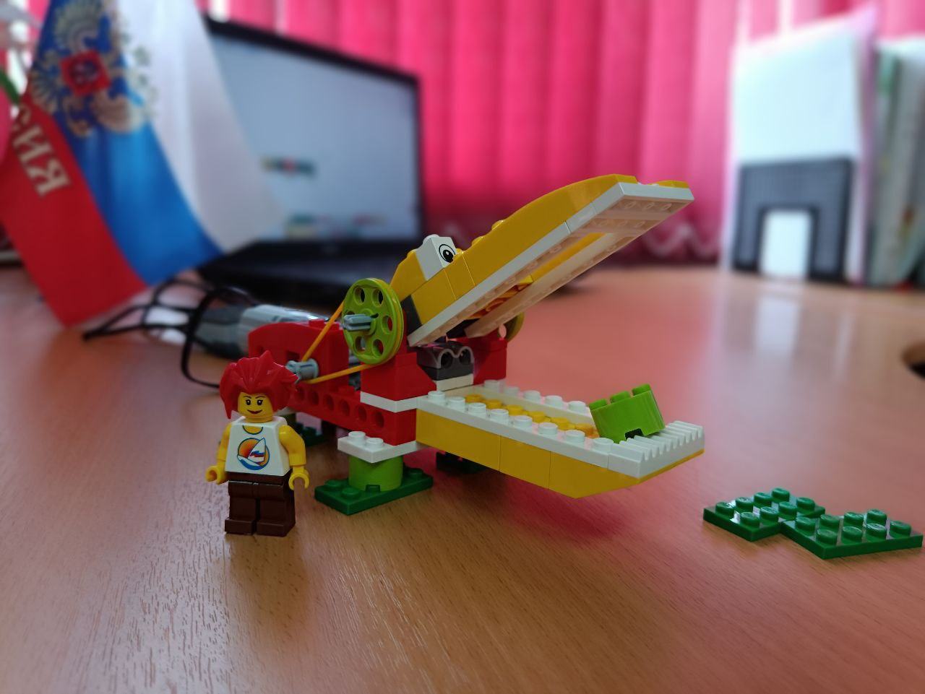
Испытания
прошли успешно!

Slide 10
Источники:
https://top-fon.com/uploads/posts/2023-01/1674761464_top-fon-com-p-fon-dlya-prezentatsii-lego-dlya-detei-211.jpg - фон
https://catherineasquithgallery.com/uploads/posts/2021-02/1613707837_59-p-fon-lego-dlya-prezentatsii-74.jpg - фон 2
https://haski-mana.ru/wp-content/uploads/1/9/d/19df18d202b4291da2bda354313a321a.jpeg - аллигатор
Фото и видео из личного архива

